Slide 1
A Tale of Two Worlds FP and OOP
Tema propusa de : Robert Butacu
Coordonator: Drd. Conf. Florin Olariu

Slide 2
Introducere
Prezentarea temei
De ce aceasta tema?

Slide 3
Compararea paradigmelor
1. Problema Clusterizarii Ierarhice
Prezentarea subiectului
De ce ?
2. Comparatii:
Cat de mult cod?
Modelarea datelor
Aplicarea logicii peste date
Cum arata algoritmul propriu-zis
Extensibilitate
Limitari
Punct de vedere subiectiv

Slide 4
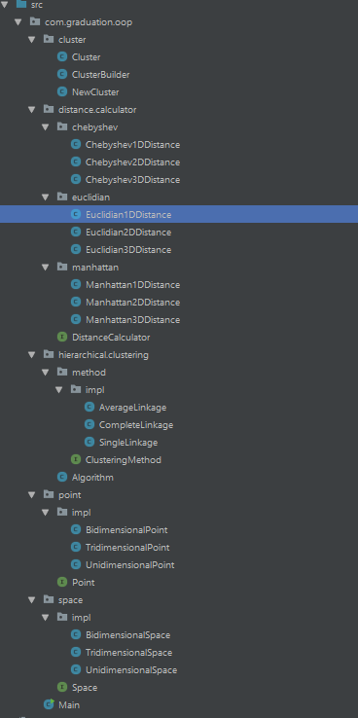
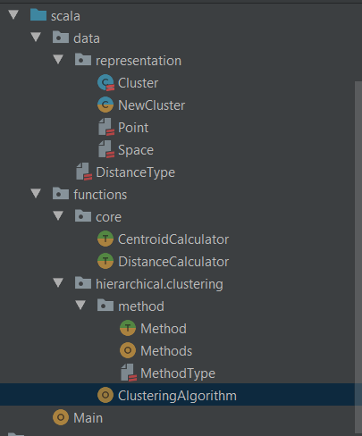
LoC ( Lines of Code)

Slide 5
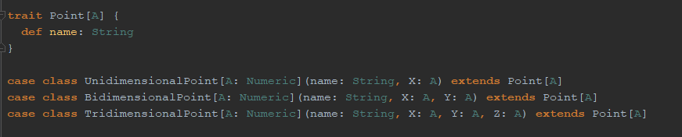
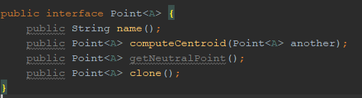
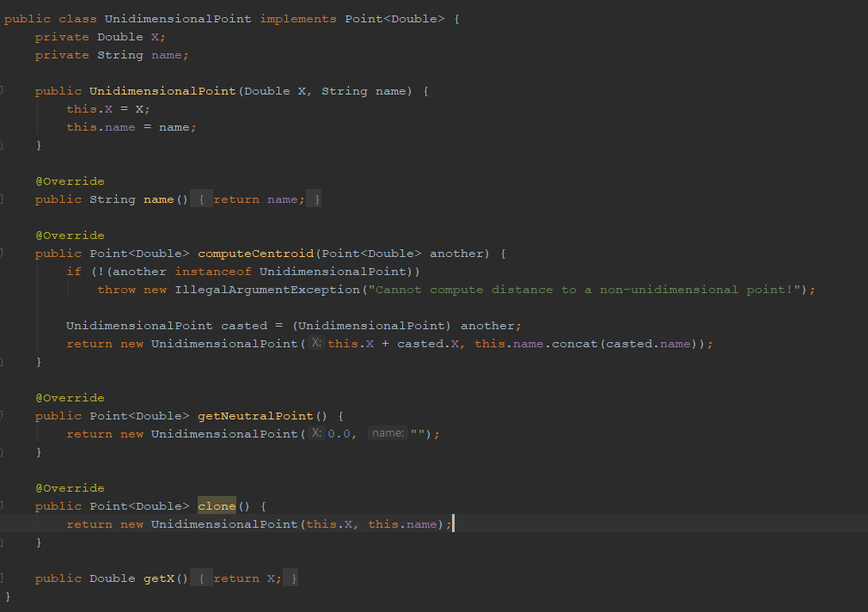
Modelarea datelor ADTs vs Inheritance/Polymorphism

Slide 6
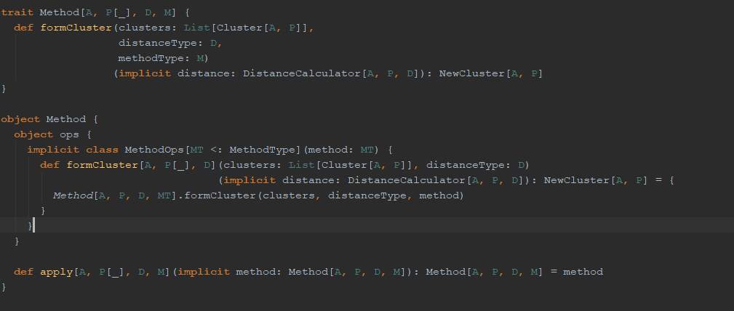
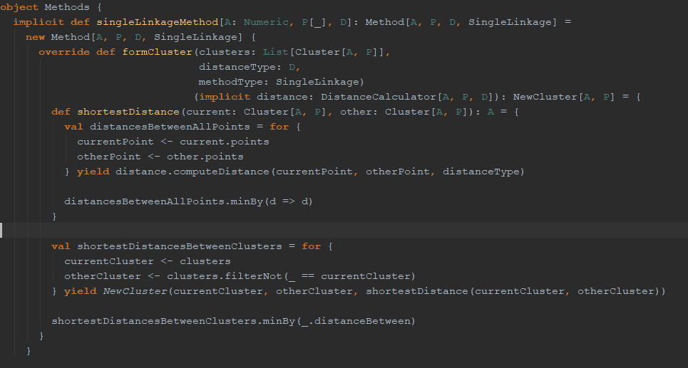
Aplicarea logicii peste date Type Classes vs Object Methods

Slide 7
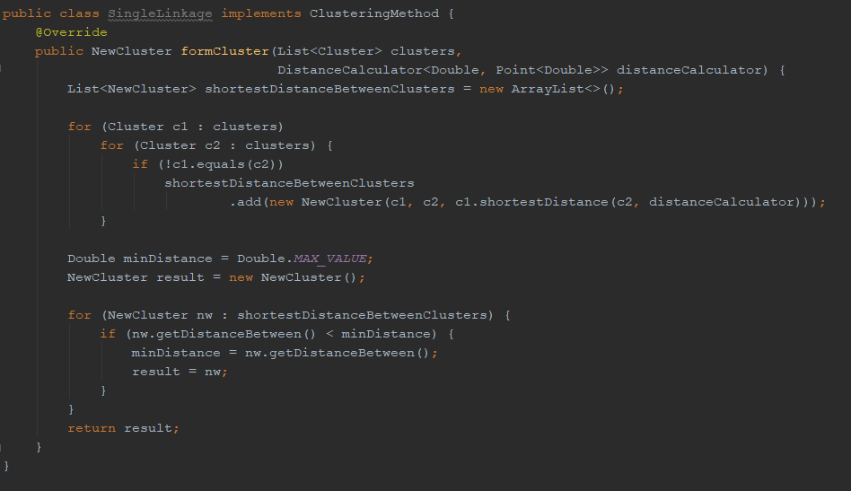

Slide 8
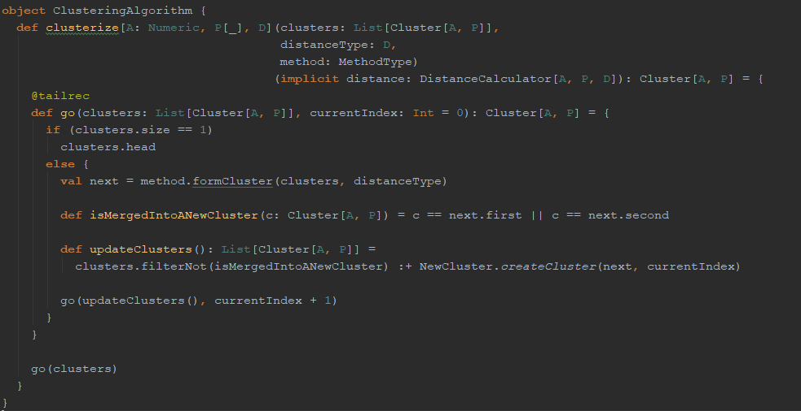
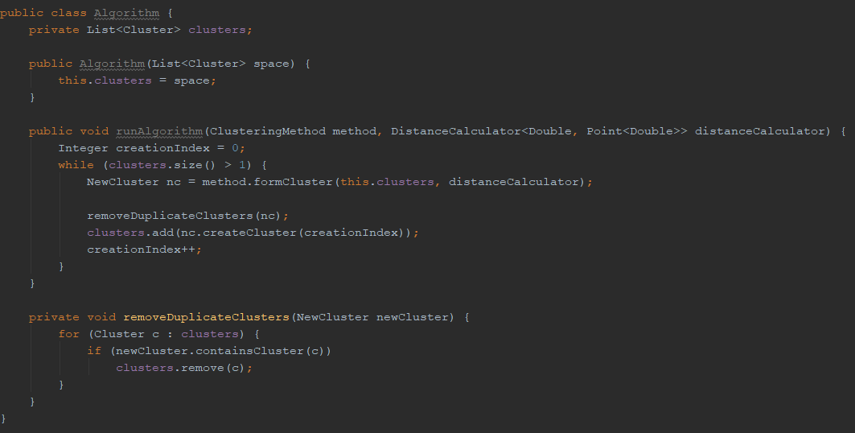
Algoritmul propriu-zis

Slide 9
Extensibilitate
Algoritmul vazut ca o librarie
Ce se intampla cand se doreste a se adauga un nou punct/formula calcul de distanta ?

Slide 10
Limitari

Slide 11
Punct de vedere subiectiv

Slide 12
QA

